Slide 1


电气工程建模与仿真
MATLAB编程
电气工程建模与仿真课程组
2020年03月

Slide 2
目 录
数值微分
数值积分
微分方程解析解求解
常微分方程数值求解
偏微分方程数值求解
课堂练习
2

Slide 3
目 录
数值微分
数值积分
微分方程解析解求解
常微分方程数值求解
偏微分方程数值求解
课堂练习
3

Slide 4
数值微分
微分和导数密切相关，MATLAB与微分相关的函数主要有三个，如下表所示。
diff | 差分和近似导数
gradient | 数值梯度
del2 | 离散拉普拉斯算子
当已知函数表达式时，diff(y, n)可以求解函数y的n阶导数。要使用diff求解函数导数，需要定义符号变量，右边给了一个简单示例：
syms x %定义符号变量
y = x^2+cos(x); %函数表达式
diff1_y = diff(y,1); %一阶导数
diff2_y = diff(y,2); %二阶导数

Slide 5
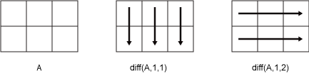
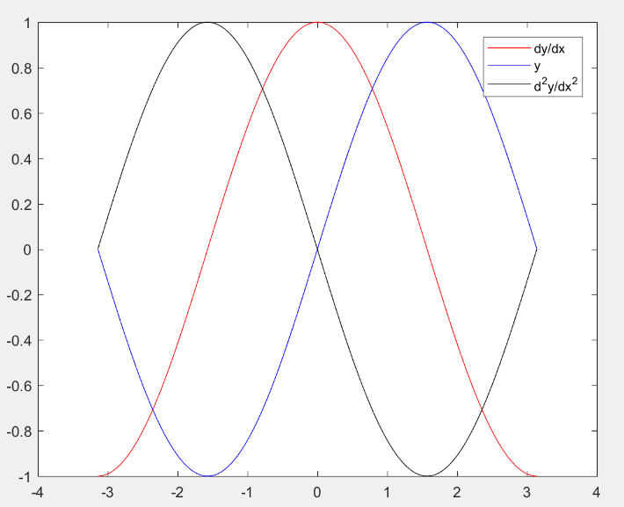
diff函数
引用格式如下：
Y = diff(X)
Y = diff(X,n)
Y = diff(X,n,dim)
示例：
计算差分函数f=sin(X)导数的近似值：
h = 0.001; % step size
X = -pi:h:pi; % domain
f = sin(X); % range
Y = diff(f)/h; % first derivative
Z = diff(Y)/h; % second derivative
plot(X(:,1:length(Y)),Y,'r',X,f,'b', X(:,1:length(Z)),Z,'k')
https://ww2.mathworks.cn/help/matlab/ref/diff.html#btwmxq8-10

Slide 6
gradient函数
算法：
计算内部数据点的中心差分。例如，考虑一个包含单位间距数据的矩阵 A，它具有水平梯度 G = gradient(A)。内部梯度值 G(:,j) 为：G(:,j) = 0.5*(A(:,j+1) - A(:,j-1)); j = 2 : N-1 之间变化，其中 N = size(A,2)。
gradient 使用单侧差分计算沿矩阵边的值：G(:,1) = A(:,2) - A(:,1); G(:,N) = A(:,N) - A(:,N-1);
语法：
示例：
计算 xe−x²−y² 在网格上的二维梯度，并绘制向量场的等高线图：
FX = gradient(F)
[FX,FY] = gradient(F)
[FX,FY,FZ,...,FN] = gradient(F)
[___] = gradient(F,h)
[___] = gradient(F,hx,hy,...,hN)
x = -2:0.2:2;
y = x';
z = x .* exp(-x.^2 - y.^2);
[px, py] = gradient(z);
figure
contour(x,y,z) %绘制等高线
hold on
quiver(x,y,px,py) %绘制向量图
https://ww2.mathworks.cn/help/matlab/ref/gradient.html

Slide 7
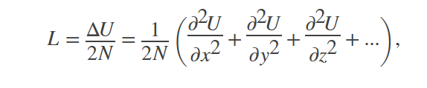
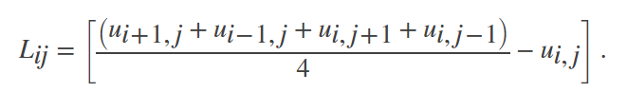
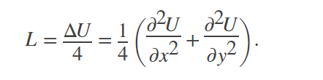
del2函数
算法：
语法：
示例：
计算并绘制多变量函数的离散拉普拉斯算子
L = del2(U)
L = del2(U,h)
L = del2(U,hx,hy,...,hN)
[x,y] = meshgrid(-5:0.25:5,-5:0.25:5);
U = 1/3.*(x.^4+y.^4); h = 0.25; L = 4*del2(U,h);
figure
surf(x,y,L)
grid on
h=title('Plot of $\Delta U(x,y) = 4x^2+4y^2$’);
set(h,'Interpreter','latex')
xlabel('x'), ylabel('y'), zlabel('z'), view(35,14) ;
https://ww2.mathworks.cn/help/matlab/ref/del2.html

Slide 8
目 录
数值微分
数值积分
微分方程解析解求解
常微分方程数值求解
偏微分方程数值求解
课堂练习
8

Slide 9
数值积分
积分分为不定积分（int函数）和定积分，很多积分问题是没有解析解的或者解析解的求解过程非常复杂，需要采用数值积分MATLAB与数值积分相关的函数主要分为两类，包括求函数表达式的积分和求数值数据的积分
integral | 数值积分
integral2 | 对二重积分进行数值计算
integral3 | 对三重积分进行数值计算
quadgk | 以自适应高斯-勒让德积分法计算数值积分
quad2d | 计算二重数值积分 - tiled 方法
trapz | 梯形数值积分

Slide 10
integral和quadgk函数
引用格式如下：
示例：
创建带有一个参数 c 的函数 f(x)=1/(x³−2x−c)。在 c=5 时，计算从 x=0 至 x=2 的积分。
fun = @(x,c) 1./(x.^3-2*x-c);
q = integral(@(x)fun(x,5),0,2)
q = integral(fun,xmin,xmax)
q = integral(fun,xmin,xmax,Name,Value)
说明：
q = integral(fun,xmin,xmax) 使用全局自适应积分和默认误差容限在 xmin 至 xmax 间以数值形式为函数 fun 求积分。
q = integral(fun,xmin,xmax,Name,Value) 指定具有一个或多个 Name,Value 对组参数的其他选项，可以指定绝对误差容限、相对误差容限、数组值函数标志、积分路点等。
integral的具体用法：
https://ww2.mathworks.cn/help/matlab/ref/integral.html#btdd9y9
quadgk的具体用法：
https://ww2.mathworks.cn/help/matlab/ref/quadgk.html

Slide 11
integral2、quad2d及integral3函数
引用格式如下：
q = integral2(fun,xmin,xmax,ymin,ymax)
q = integral2(fun,xmin,xmax,ymin,ymax,Name,Value)
示例：
使用参数 a=3 和 b=5 创建匿名的参数化函数 f(x,y)=ax²+by²。
a = 3; b = 5;
fun = @(x,y) a*x.^2 + b*y.^2;
format long
q = integral2(fun,0,5,-5,0,'Method','iterated',... %...表示换行
'AbsTol',0,'RelTol',1e-10)
integral2的具体用法：
https://ww2.mathworks.cn/help/matlab/ref/integral2.html
quad2d的具体用法：
https://ww2.mathworks.cn/help/matlab/ref/quad2d.html
integral3的具体用法：
https://ww2.mathworks.cn/help/matlab/ref/integral3.html

Slide 12
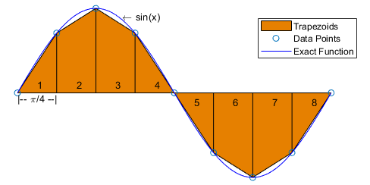
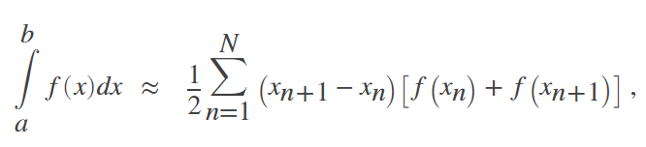
trapz函数
当函数未知时，对于离散数据可采用trapz函数（梯形法）进行数值积分
语法：
示例：
对具有非均匀数据间距的矩阵的行求积分。
X = [1 2.5 7 10];
Y = [5.2 7.7 9.6 13.2;
4.8 7.0 10.5 14.5;
4.9 6.5 10.2 13.8];
Q1 = trapz(X,Y,2)
Q = trapz(Y)
Q = trapz(X,Y)
Q = trapz(___,dim)
https://ww2.mathworks.cn/help/matlab/ref/trapz.html#buaijhw-1

Slide 13
目 录
数值微分
数值积分
微分方程解析解求解
常微分方程数值求解
偏微分方程数值求解
课堂练习
13

Slide 14
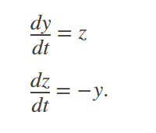
微分方程解析解求解
对于通常的微分方程，可尝试采用dsolve函数求解其解析解：
S = dsolve(eqn)
S = dsolve(eqn,cond)
S = dsolve(___,Name,Value)
[y1,...,yN] = dsolve(___)
eqn是一个符号方程，使用diff和==表示微分方程，如diff(y,x) == y表示方程dy/dx = y.
cond为边界条件
示例：求解微分方程组
syms y(t) z(t)
eqns = [diff(y,t) == z, diff(z,t) == -y];
S = dsolve(eqns)
ySol(t) = S.y
zSol(t) = S.z
https://ww2.mathworks.cn/help/symbolic/dsolve.html

Slide 15
目 录
数值微分
数值积分
微分方程解析解求解
常微分方程数值求解
偏微分方程数值求解
课堂练习
15

Slide 16
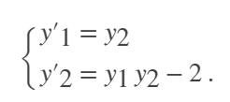
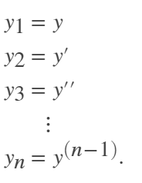
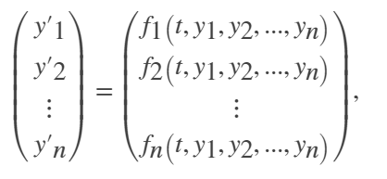
ODE数值求解
常微分方程 (ordinary differential equation，ODE) 包含与一个自变量 t（通常称为时间）相关的因变量 y 的一个或多个导数。
ODE家族求解器：
ODE方程组的写法示例：
对于无解析解的常微分方程（组），需要利用ODE家族求解器进行求。MATLAB中的常微分方程 (ODE) 求解器可对具有各种属性的初始值问题进行求解。
function dy = myODE(t,y)
dy(1) = y(2);
dy(2) = y(1)*y(2)-2;
高阶ODE需转换成1阶ODE：

Slide 17
ODE数值求解
求解器 | 问题类型 | 精度 | 何时使用
ode45 | 非刚性 | 中 | 大多数情况下，应当首先尝试求解器 ode45。
ode23 |  | 低 | 对于容差较宽松的问题或在刚度适中的情况下，ode23 可能比 ode45 更加高效。
ode113 |  | 低到高 | 对于具有严格误差容限的问题或在 ODE 函数需要大量计算开销的情况下，ode113 可能比 ode45 更加高效。
ode15s | 刚性 | 低到中 | 若 ode45 失败或效率低下并且怀疑面临刚性问题，请尝试 ode15s。此外，当解算微分代数方程 (DAE) 时，请使用 ode15s。
ode23s |  | 低 | 对于误差容限较宽松的问题，ode23s 可能比 ode15s 更加高效。它可以解算一些刚性问题，而使用 ode15s 解算这些问题的效率不高。 ode23s 会在每一步计算 Jacobian，因此通过 odeset 提供 Jacobian 有利于最大限度地提高效率和精度。 如果存在质量矩阵，则它必须为常量矩阵。
ode23t |  | 低 | 对于仅仅是刚度适中的问题，并且需要没有数值阻尼的解，请使用 ode23t。 ode23t 可解算微分代数方程 (DAE)。
ode23tb |  | 低 | 与 ode23s 一样，对于误差容限较宽松的问题，ode23tb 求解器可能比 ode15s 更加高效。
ode15i | 完全隐式 | 低 | 对于完全隐式问题 f(t,y,y’) = 0 和微分指数为 1 的微分代数方程 (DAE)，请使用 ode15i。

Slide 18
ODE数值求解
对于ODE类问题，MATLAB提供了一系列的求解器
ODE问题主要是非刚性、刚性和完全隐性三种
大部分情况下，OED问题是非刚性问题，首选ode45进行求解。但对于精度要求更宽松或更严格的问题而言，ode23 和 ode113 可能比 ode45 更加高效
一些 ODE 问题具有较高的计算刚度或难度。显式求解器（例如 ode45）获取解的速度慢得令人无法忍受。此时需要采用刚性求解器（ode15s等）
对于一个ODE问题，我们可以首先尝试采用ode45等非刚性求解器进行求解。当观察到非刚性求解器的速度很慢时，可尝试改用 ode15s 等刚性求解器
ODE求解器选择：
https://ww2.mathworks.cn/help/matlab/math/choose-an-ode-solver.html
关于非刚性ODE求解，可参见下列链接：
https://ww2.mathworks.cn/help/matlab/math/solve-nonstiff-odes.html
关于刚性ODE求解，可参见下列链接：
https://ww2.mathworks.cn/help/matlab/math/solve-stiff-odes.html

Slide 19
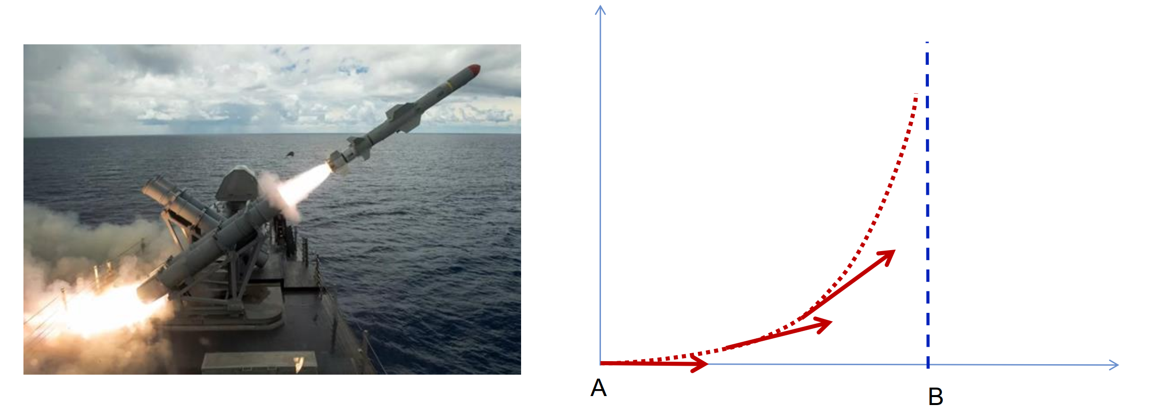
ODE数值求解
导弹追踪问题：设位于坐标原点的甲舰向位于x轴上点A（1,0）处的乙舰发射导弹，导弹头始终对准乙舰。如果乙舰以最大速度υ₀（常数）沿平行于y轴的直线行驶，导弹的速度为5υ₀，求导弹的运行的曲线方程，以及乙舰行驶多远时，导弹将击中它？

Slide 20
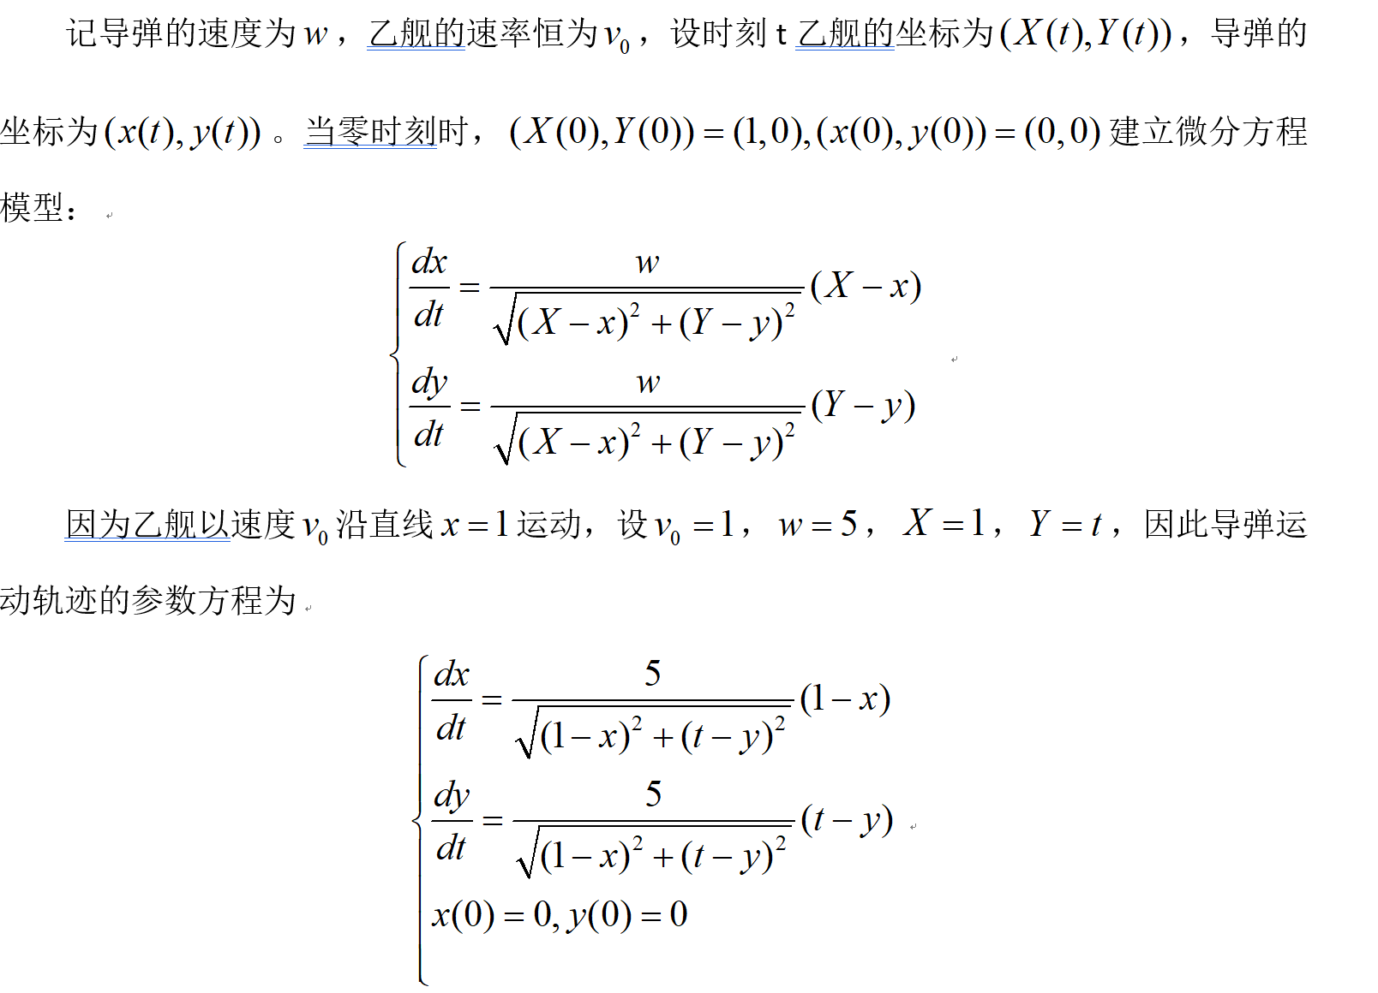
ODE数值求解
导弹追踪问题建模过程：

Slide 21
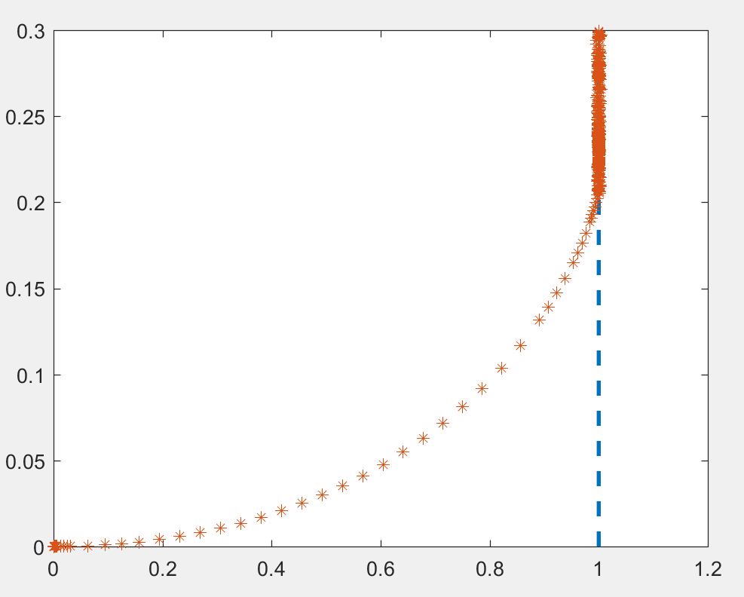
ODE数值求解
导弹追踪问题MATLAB编程求解过程：
方程组代码函数：
function dy = eq2(t,y)
dy = zeros(2,1);
dy(1) = 5*(1-y(1))/sqrt((1-y(1))^2+(t-y(2))^2);
dy(2) = 5*(t-y(2))/sqrt((1-y(1))^2+(t-y(2))^2);
调用函数采用ode45求解器进行求解并绘制运动曲线：
t0=0; tf=0.3;
[t, y] = ode45('eq2', [t0 tf], [0 0]);
Y=t; X(1:length(Y))=1;
figure;
plot(X,Y,'--','linewidth',2); %乙舰的运动曲线
hold on
plot(y(:,1),y(:,2),'*'); %导弹的运动曲线
从图中可以看出，在约0.2s时，导弹击中目标

Slide 22
目 录
数值微分
数值积分
微分方程解析解求解
常微分方程数值求解
偏微分方程数值求解
课堂练习
22

Slide 23
PDE数值求解
当微分方程方程中不止一个变量时，称为偏微分方程（PDE）
MATLAB偏微分方程的求解：pdede函数和PDE工具箱
PDE方程（组）求解 | 特点
pdede函数 | 具有较大的通用性，但只支持命令行调用方式
PDE工具箱 | 能够求解一些常见的二阶PDE问题（特定的PDE问题），支持命令行调用（solvepde函数）和GUI界面操作两种方式。
当问题属于特定PDE范畴时，推荐使用PDE工具箱进行求解

Slide 24

PDE数值求解
pdede函数：
当需要是用pdede求解偏微分方程（组）的时候，需要首先将方程写成上式所示的形式。上式中，PDE 适用于 t₀ ≤ t ≤ t_{f} 且 a ≤ x ≤ b。[a, b] 必须是有限区间。m 可以是 0、1 或 2，分别对应平板、柱状或球面对称性。如果 m > 0，则 a 必须大于或等于 0。
关于pdede的详细用法请参见下列链接：
https://ww2.mathworks.cn/help/matlab/math/partial-differential-equations.html#bu8tnr1

Slide 25
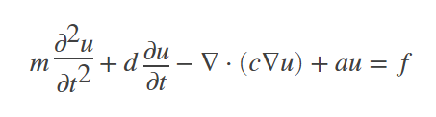


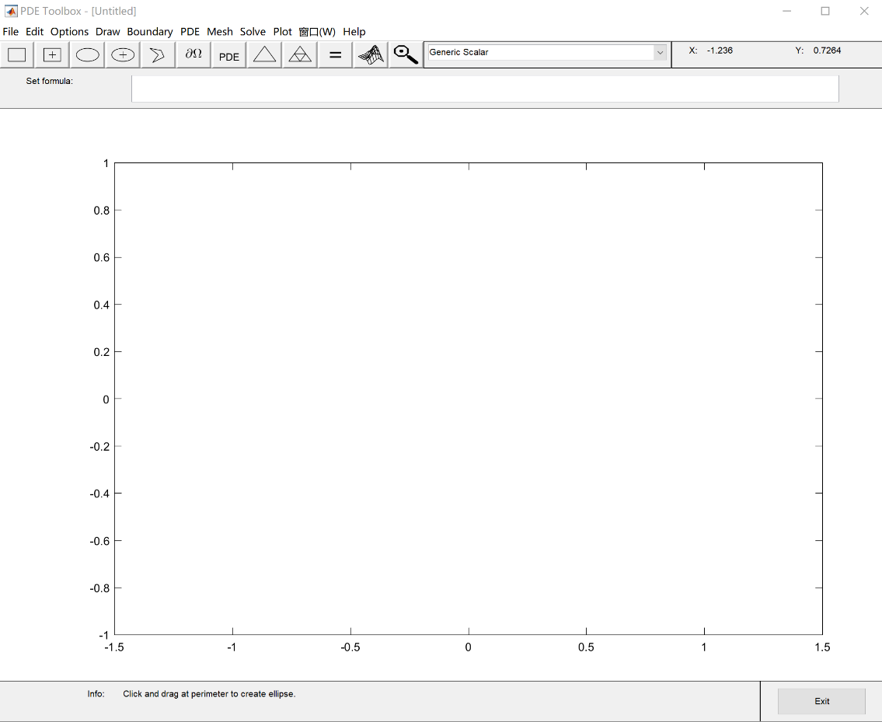
PDE数值求解
PDE工具箱支持的方程类型：
（MATLAB 2019b支持）
PDE工具箱调用方法：
在MATLAB界面APP功能区里面选择（工具箱界面方式。APP功能区如果找不到，可能是没有安装，安装下PDE即可），也可以在命令行窗口输pdetool（2017a版本）或者pdeModeler（2019b）可以调用工具箱。

Slide 26
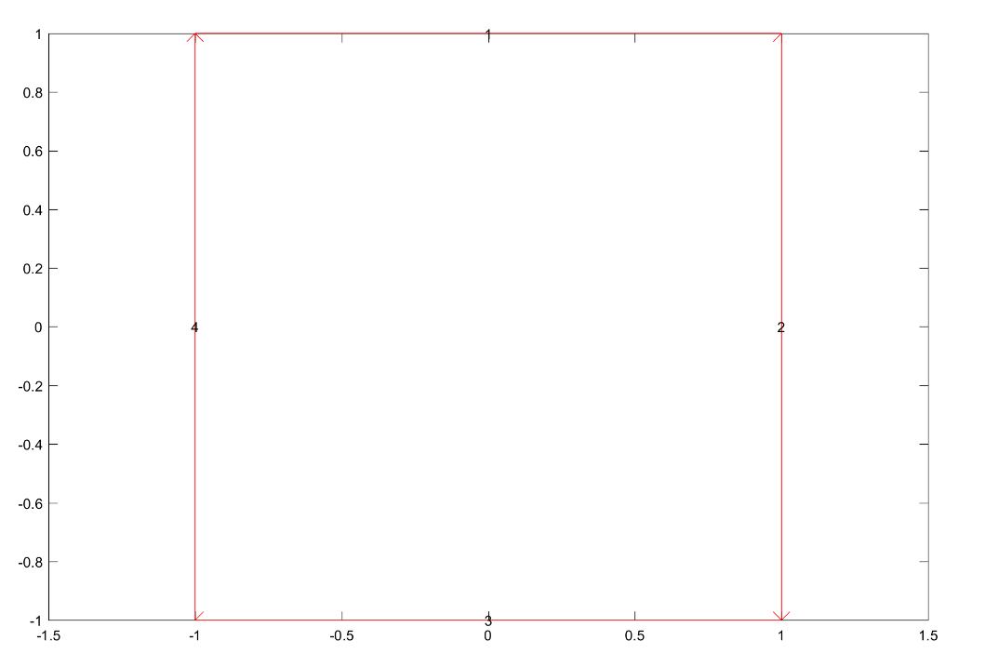
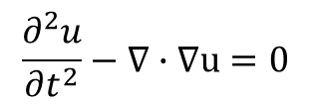
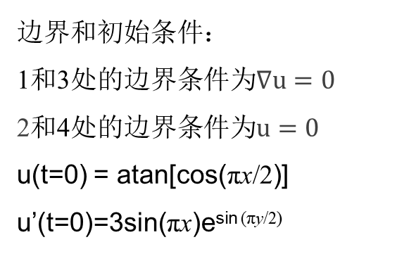
PDE数值求解
案例：
考虑一个简单的二阶波动方程：
$$\frac{∂^{2}u}{{∂t}^{2}}−∇∙∇u=0$$
对于上述波动方程求解下图边界1~4围成区域内t=30时u的分布。
边界和初始条件：
1和3处的边界条件为$∇u=0$
2和4处的边界条件为$u=0$
u(t=0) = atan[cos(πx/2)]
u’(t=0)=3sin(πx)e^{sin (πy/2)}

Slide 27
目 录
数值微分
数值积分
微分方程解析解求解
常微分方程数值求解
偏微分方程数值求解
课堂练习
27

Slide 28
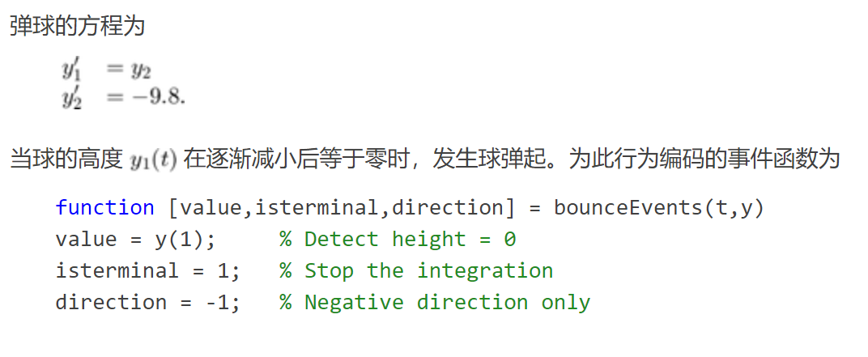
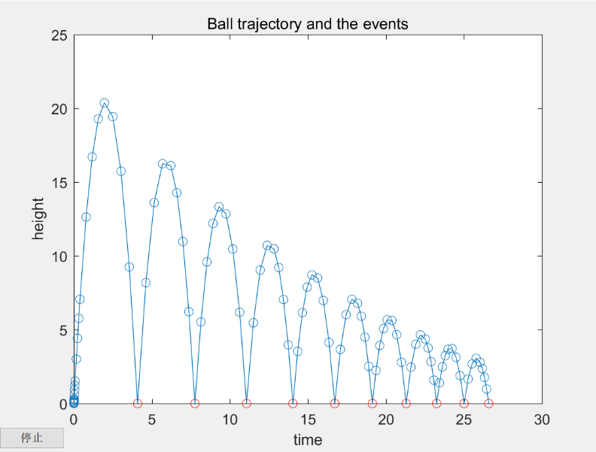
课堂练习
通过MATLAB自带的ballode示例学习ode求解器和ode事件位置相关用法：命令行窗口键入edit ballode即可打开ballode示例，学习和理解整个编程思路
此示例说明如何编写一个与 ODE 求解器配合使用的简单事件函数。示例文件 ballode 将模拟弹球的运动。事件函数在球每次弹起时停止积分，然后使用新的初始条件重新开始积分。在球的弹跳过程中，积分多次停止并重新开始。
ODE事件位置：
https://ww2.mathworks.cn/help/matlab/math/ode-event-location.html?.mathworks.com&.mathworks.com
28

Slide 29
谢谢！
29

